Slide 1

2020 春 《数据科学实践》
上课形式：
腾讯会议 + 课堂派 （直播+录屏）；考勤、互动；提前请假
上课时间：
周五 10:00-11:30
助教：
刘阳：814868906@qq.com
答疑：
微信群；邮件（吕晓玲：xiaolinglu@ruc.edu.cn）

Slide 2
课程安排：
5个大数据分析项目；分组完成；课堂派上按时提交分析报告
基础知识：
Linux, Python, 数据库
机器学习模型：Lasso回归、Logistic回归、分类方法、决策树、boosting提升算法、随机森林、支持向量机、聚类方法、推荐系统、
神经网络与深度学习模型
服务器、集群：
Hadoop分布式
GPU

Slide 3
案例一
智能手机用户监测数据案例分析
1. 数据简介
来自QM公司连续30天4万多智能手机用户的监测数据
APP使用记录数据（脱敏后）：表10-1
辅助数据
app_class.csv: 4000多常用APP所属类别
服务器地址
/home/opendata/mobile
raw_data & code

Slide 4
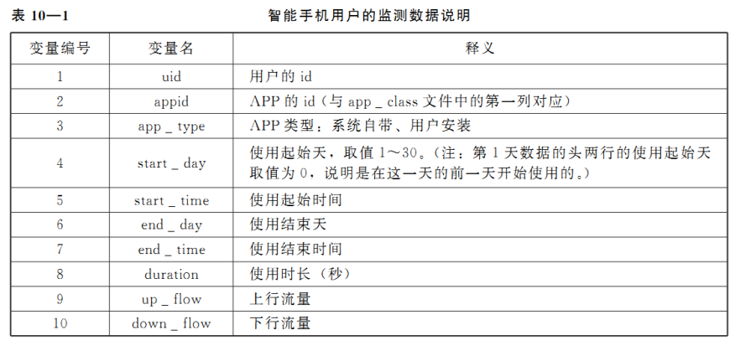

Slide 5
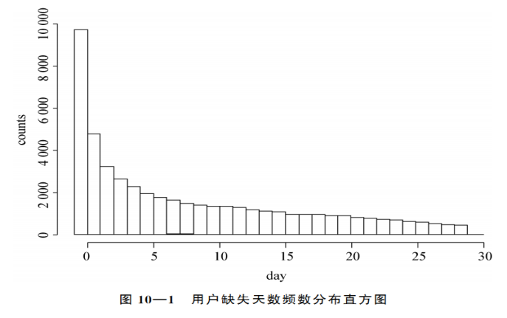
2. 单机实现
描述性分析：用户记录的有效情况

Slide 6
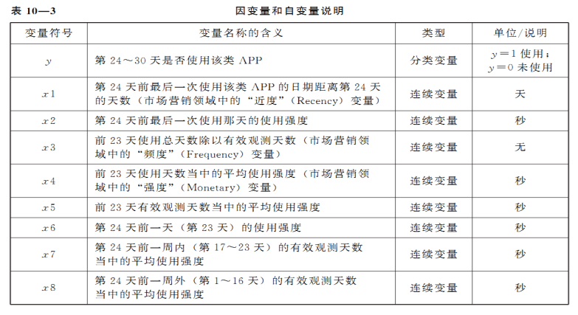
APP使用情况预测分析
因变量：最后一周是否会使用第i类APP（分类问题）及使用强度（回归问题）
自变量：前23天的使用情况

Slide 7
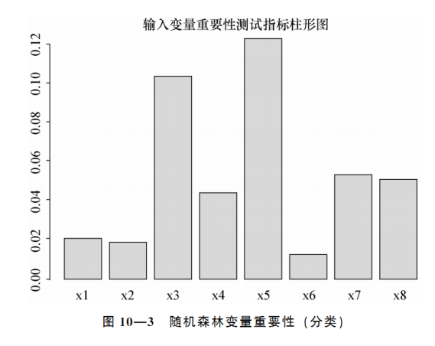
模型：随机森林

Slide 8
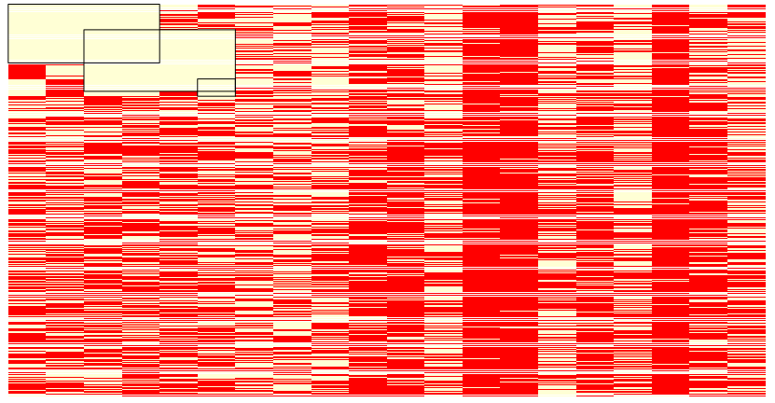
用户行为聚类分析
用户APP使用差异的K均值聚类
双向聚类

Slide 9
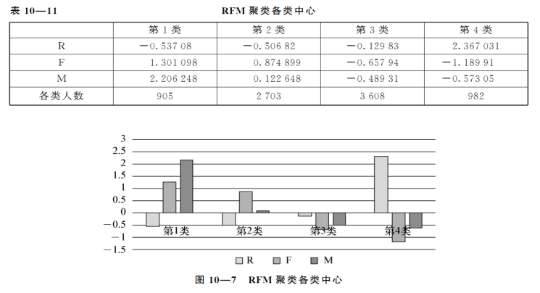
RFM聚类
Recency：最近一次消费
Frequency：消费频率
Monetary：消费金额

Slide 10
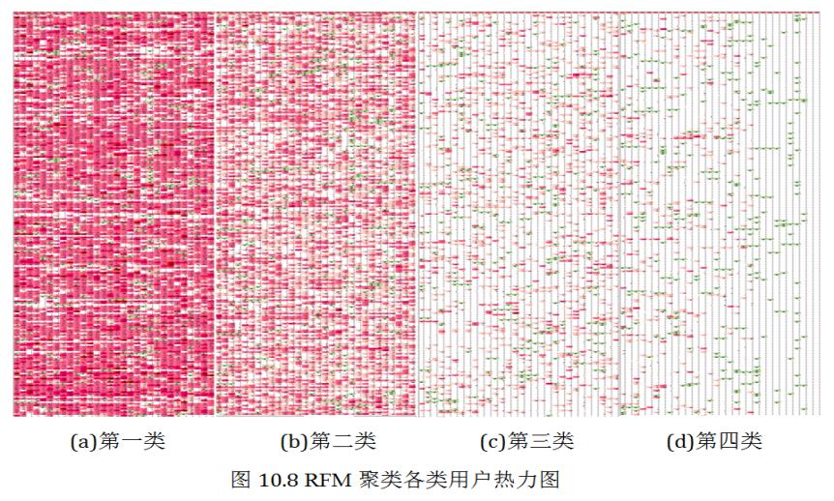

Slide 11
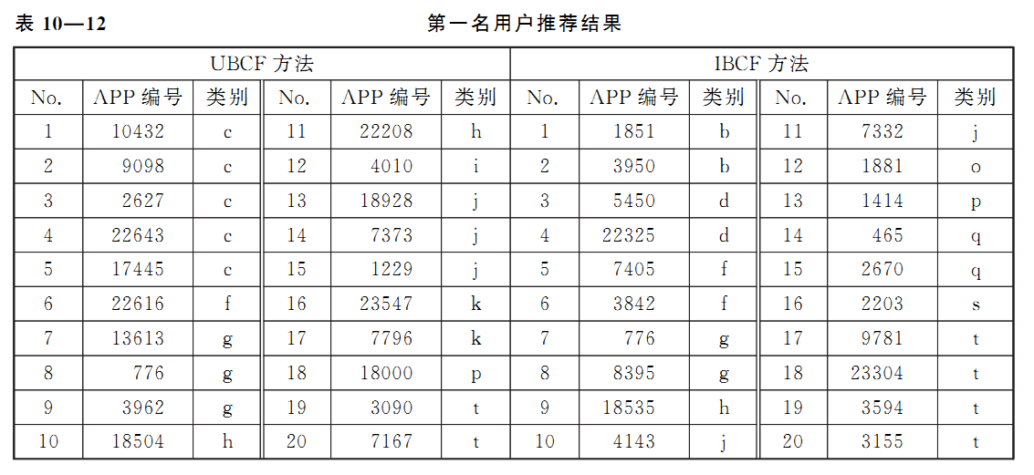
推荐系统

Slide 12
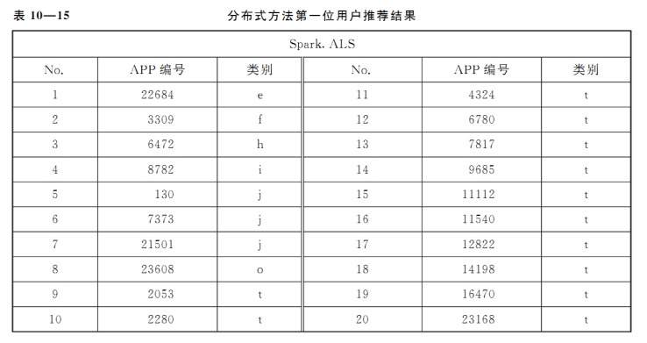
3. 分布式实现
数据预处理与描述统计
基于Spark的模型分析
分类、回归；聚类；推荐系统

